Slide 1
Соли

Slide 2
Соли – это сложные вещества, в которых атом металла связан с кислотным остатком.

Slide 3
ХИМИЧЕСКИЕ СВОЙСТВА

Slide 4
окраску индикатора изменяют те соли, которые подвергаются гидролизу
взаимодействие с металлами
взаимодействие с кислотами
взаимодействие с щелочами
соль + соль = ↓
разложение солей

Slide 5
Получение

Slide 6
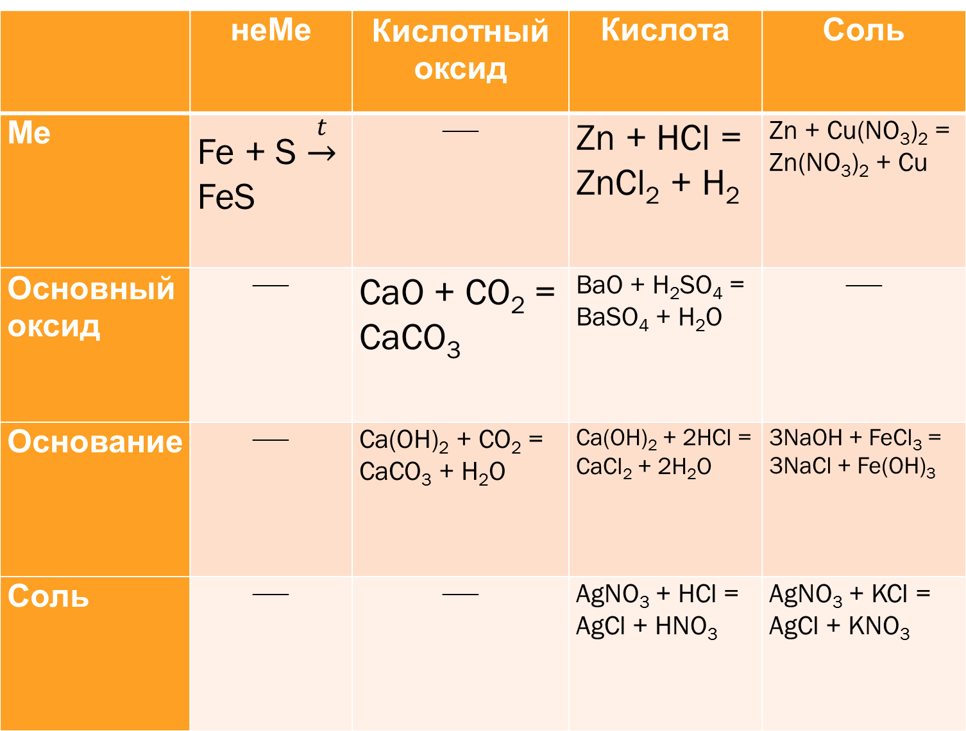
 | неМе | Кислотный оксид | Кислота | Соль
Ме | Fe + S $\underset{→}{t}$ FeS | ____ | Zn + HCl = ZnCl₂ + H₂ | Zn + Cu(NO₃)₂ = Zn(NO₃)₂ + Cu
Основный оксид | ____ | CaO + CO₂ = CaCO₃ | BaO + H₂SO₄ = BaSO₄ + H₂O | ____
Основание | ____ | Ca(OH)₂ + CO₂ = CaCO₃ + H₂O | Ca(OH)₂ + 2HCl = CaCl₂ + 2H₂O | 3NaOH + FeCl₃ = 3NaCl + Fe(OH)₃
Соль | ____ | ____ | AgNO₃ + HCl = AgCl + HNO₃ | AgNO₃ + KCl = AgCl + KNO₃

Slide 7
Частные способы получения

Slide 8
Ме + щелочь = соль и водород
Сплавление солей с кислотным оксидом
Взаимодействие щелочи с галогенами
Взаимодействие галогенидов с галогенами

Slide 9
Задание. Составьте молекулярные и ионные уравнения реакций, с помощью которых можно осуществить превращения
Ca→CaO→Ca(OH)2→CaCO3→CaHCO3
Fe(OH)3→Fe2O3→Fe2(SO4)3→Fe(OH)3
Cu→CuO→Cu(NO3)2→Cu(OH)2→CuO
Na→NaOH→NaCl→AgCl
S→SO2→SO3→H2SO4→K2SO4→BaSO4

Slide 10
Задача
Какую массу соли надо добавить к 95г воды, чтобы получить 5% раствор соли?

